Slide 1

Chào mừng thầy cô và các em
đến với môn Tiếng Việt

Slide 2
Viết
Chữ hoa J

Slide 3

Yêu cầu cần đạt
01
- Viết đúng chữ J cỡ vừa và cỡ nhỏ.
02
Viết đúng câu ứng dụng:
Juốn biết phải hỏi, muốn giỏi phải học.
03
- Chữ viết đều nét, đúng cỡ, đúng khoảng cách; giữ vở sạch.

Slide 4
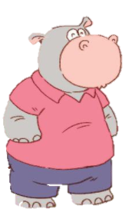
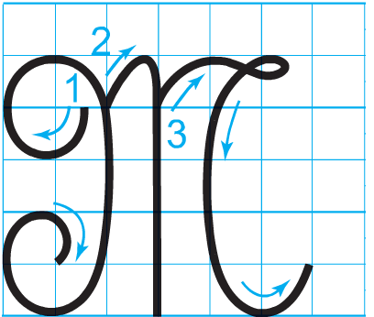
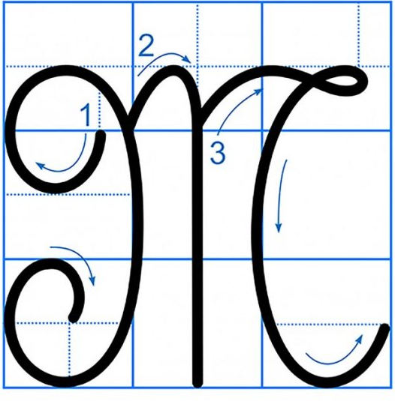
CHỮ HOA J
Viết chữ hoa J

Slide 5
6 ô li
Quan sát và nêu chiều cao,
độ rộng của chữ hoa J ?
5 ô li
Chữ hoa J gồm mấy nét?

Slide 6
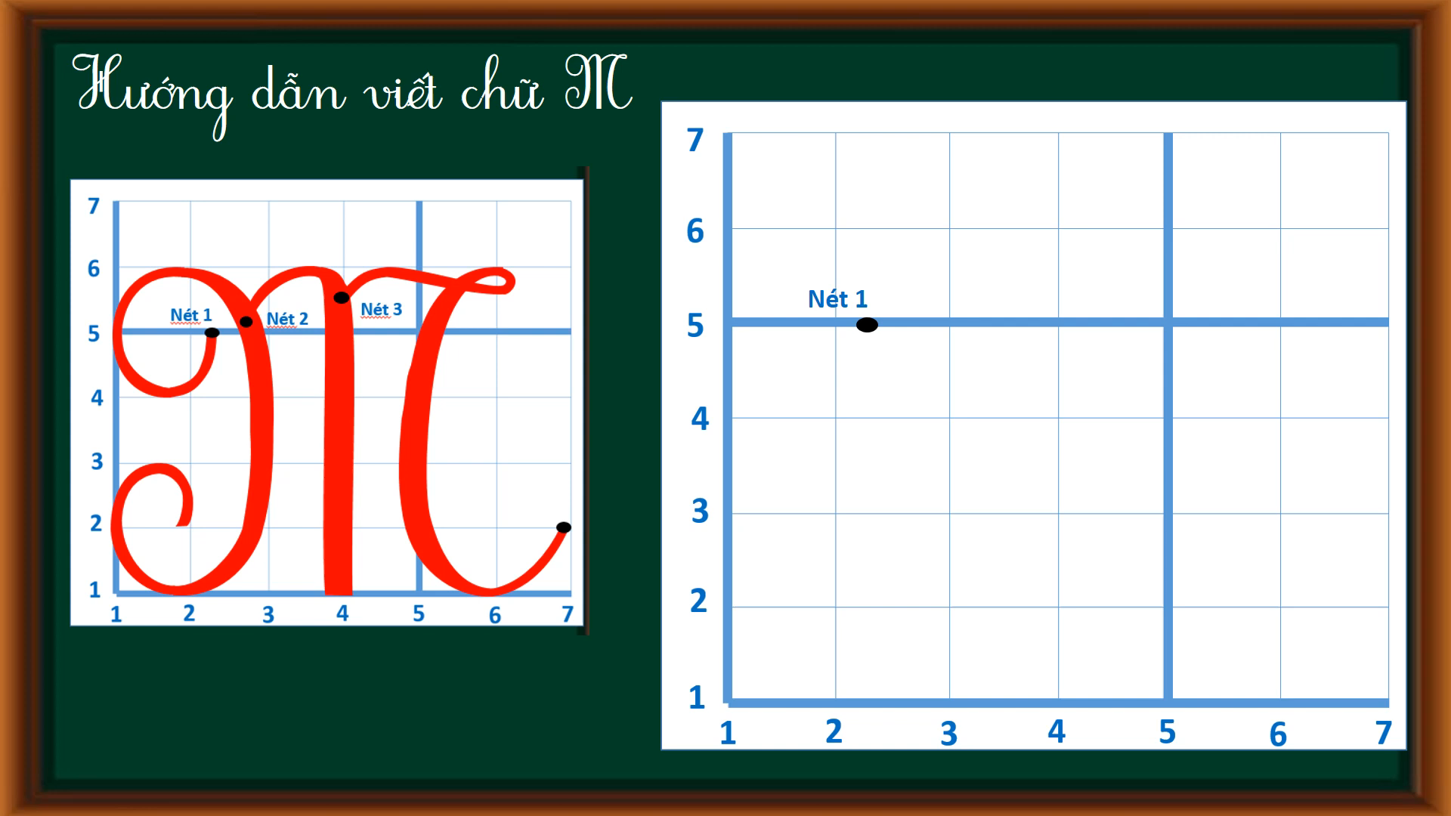
Chữ hoa J (cỡ vừa)

Slide 7
Con có nhận xét gì về chữ hoa J cỡ vừa và chữ hoa J cỡ nhỏ?

Slide 8



Viết chữ hoa J (cỡ nhỏ)

Slide 9

Câu ứng dụng
Juốn biết phải hỏi, muốn giỏi phải học.
- Chữ cái nào được viết hoa?
- Nêu độ cao của các chữ cái?
→ Chữ J.
Chữ J, b, h, g cao 2 li rưỡi
Chữ p cao 2 li
Chữ t cao 1 li rưỡi
Các chữ còn lại cao 1 li

Slide 10
Juốn biết phải hỏi, muốn giỏi phải học.
Cách đặt dấu thanh ở các chữ như thế nào?
Dấu sắc đặt trên chữ ô, chữ ê (Juốn), (biết), dấu hỏi đặt trên chữ a, chữ o (phải), (hỏi), dấu nặng đặt dưới chữ o, (học).

Slide 11
Juốn biết phải hỏi, muốn giỏi phải học.
Dấu phẩy, dấu chấm đặt ở vị trí nào?
Viết các dấu này như thế nào?

Slide 12
o
o
o
o
o
o
o
Juốn biết phải hỏi, muốn giỏi phải học.
Khoảng cách giữa các chữ ghi tiếng như thế nào?
Khoảng cách giữa các chữ ghi tiếng bằng 1 con chữ o.

Slide 13


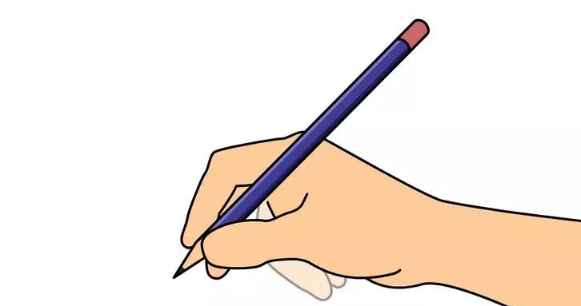
Juốn biết phải hỏi, muốn giỏi phải học.

Slide 14

Viết vào vở

Slide 15
Yêu cầu cần đạt
01
- Viết đúng chữ J cỡ vừa và cỡ nhỏ.
02
Viết đúng câu ứng dụng:
Juốn biết phải hỏi, muốn giỏi phải học.
03
- Chữ viết đều nét, đúng cỡ, đúng khoảng cách; giữ vở sạch.

Slide 16
Củng cố, dặn dò

